Slide 1
Algorytmy i struktury danych II Heapsort – sortowanie stogowe
Dr Paweł Dąbrowski
pawel.dabrowski@uni.lodz.pl
Pokój 530 B (126 B)

Slide 2
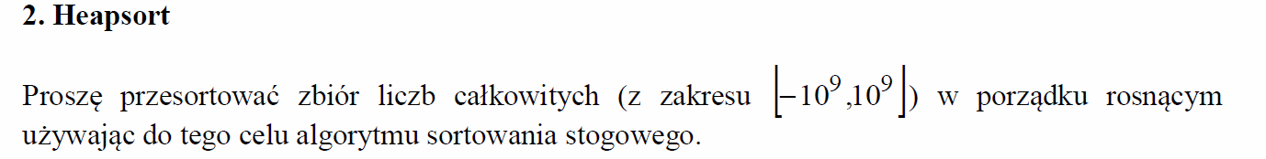

Slide 3
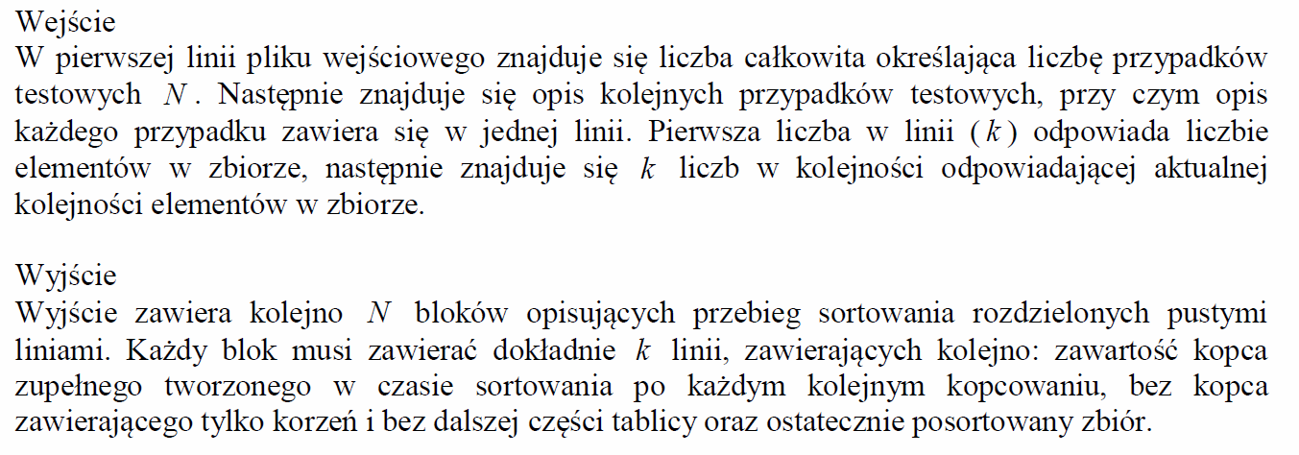

Slide 4
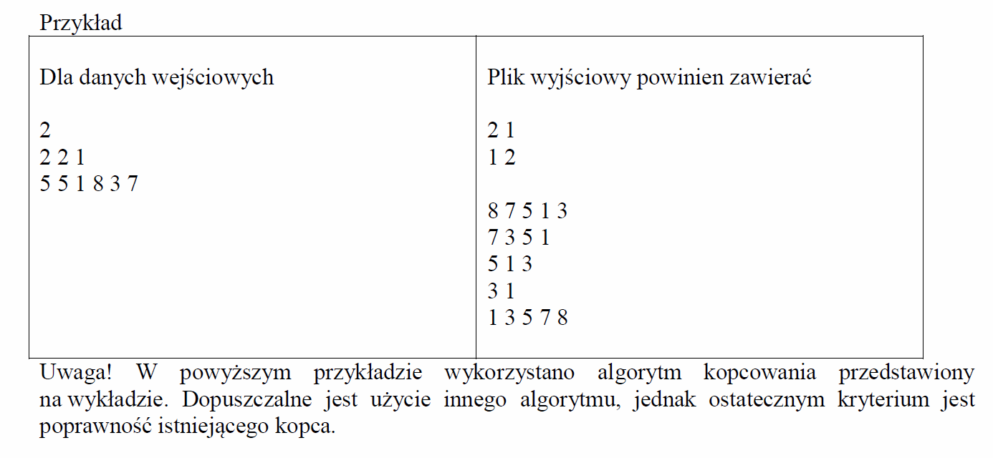

Slide 5
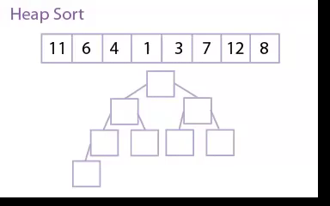

Slide 6
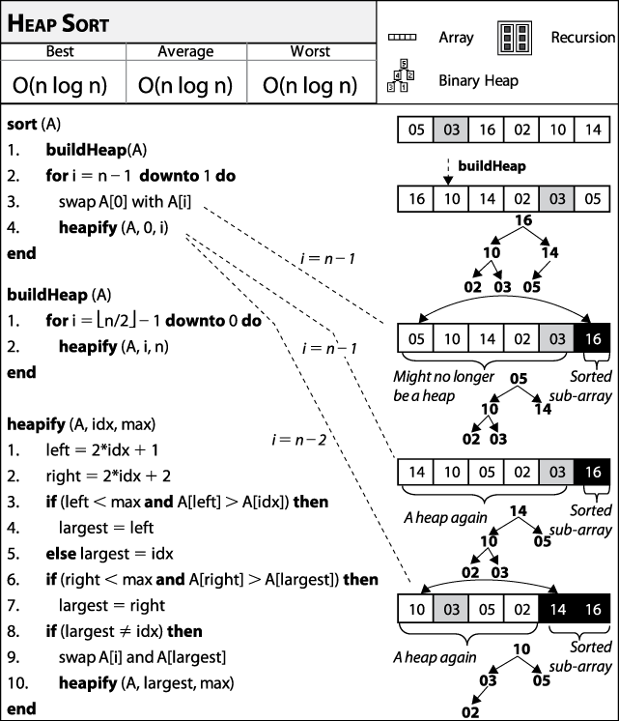
Schemat Działania
https://www.oreilly.com/library/view/algorithms-in-a/9780596516246/ch04s06.html

Slide 7
Podstawą algorytmu jest użycie kolejki priorytetowej zaimplementowanej w postaci binarnego kopca zupełnego.
Zasadniczą zaletą kopców jest stały czas dostępu do elementu maksymalnego (lub minimalnego) oraz logarytmiczny czas wstawiania i usuwania elementów; ponadto łatwo można go implementować w postaci tablicy.
Algorytm sortowania przez kopcowanie składa się z dwóch faz. W pierwszej sortowane elementy reorganizowane są w celu utworzenia kopca. W drugiej zaś dokonywane jest właściwe sortowanie.
https://pl.wikipedia.org/wiki/Sortowanie_przez_kopcowanie

Slide 8
Jest to metoda bardziej skomplikowana niż sortowanie bąbelkowe czy przez wstawianie, ale za to działa w krótszym czasie. Zrozumienie algorytmu HeapSort wymaga zaznajomienia się z pojęciem Kopca/Stogu. Budowa drzewa binarnego z elementów tablicy, którą mamy posortować wygląda następująco:
Zaczynamy od pierwszego elementu tablicy, który będzie korzeniem
Każdy następny i-ty element tablicy będzie miał co najwyżej dwa następniki o wyrazach odpowiednio: 2*i oraz 2*i+1
Łatwo stwierdzić, że dla każdego i-tego elementu (oprócz korzenia) numer elementu w tablicy, będącego jego poprzednikiem określa się wzorem: i div 2
Po zbudowaniu drzewa należy wykonać odpowiednie instrukcje, które zapewnią mu warunek kopca. Należy więc sprawdzać (poczynając od poprzednika ostatniego liścia schodząc w górę do korzenia) czy poprzednik jest mniejszy od następnika i jeżeli tak jest to zamienić je miejscami. Po wykonaniu tych czynności drzewo binarne zamieniło się w stóg. Z jego własności wynika, że w korzeniu znajduje się największy element. Korzystając z tego faktu możemy go pobrać na koniec tablicy wynikowej a na jego miejsce wstawić ostatni liść. Po pobraniu korzenia tablica źródłowa zmniejszyła się o 1 element a porządek kopca został zaburzony (nie wiadomo, czy ostatni liść będący teraz korzeniem jest rzeczywiście największym elementem). By przywrócić warunek stogu należy ponownie uporządkować jego elementy, tym razem jednak zaczynając od korzenia (ponieważ to on jest nowym elementem). Po przywróceniu porządku w kopcu możemy znów pobrać korzeń i wstawić go do tablicy wynikowej (tym razem na drugie miejsce od końca), wstawić na jego miejsce liść i zmniejszyć rozmiar tablicy źródłowej o 1. Tu pętla się zamyka. Wykonujemy te czynności aż do ostatniego korzenia. Po całkowitym wyczyszczeniu kopca w tablicy wynikowej będziemy mieli posortowane elementy z tablicy wejściowej. Aby zlikwidować drugą tablicę (co zwiększa złożoność pamięciową algorytmy) wystarczy w kolejnych krokach odkładać korzenie w tej samej tablicy, od końca zmniejszając jednocześnie zmienną, która odpowiada za liczbę elementów kopca. Po zmniejszeniu tej liczby algorytm nie będzie "widział" tylnej, posortowanej już części tablicy.
Złożoność tego algorytmu to O(nlogn).
http://www.algorytm.org/algorytmy-sortowania/sortowanie-stogowe-heapsort.html

Slide 9
Sortowanie kopcowe (HeapSort)
Kopiec inaczej zwany stogiem jest szczególnym przypadkiem drzewa binarnego, które spełnia tzw. warunek kopca tzn. każdy następnik jest nie większy od swego poprzednika. Z warunku tego wynikają szczególne własności kopca:
w korzeniu kopca znajduje się największy lub jeden z grupy największych o identycznej wartości,
na ścieżkach (połączeniach między węzłami), od korzenia do liścia, elementy są posortowane nierosnąco

Slide 10
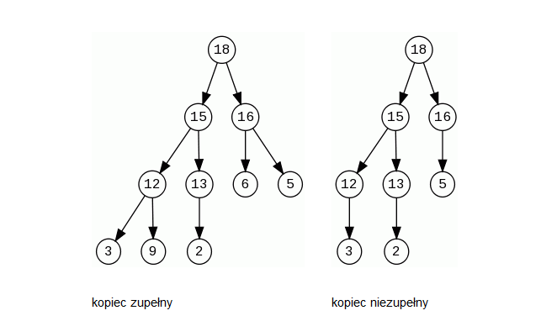
Przykładowe kopce:

Slide 11
Kopiec zupełny – to kopiec będący zupełnym drzewem binarnym.
Drzewo binarne jest zupełne wtedy gdy wszystkie poziomy z wyjątkiem ostatniego są całkowicie zapełnione a na ostatnim liście są spójnie ułożone od strony lewej do prawej.
Na poziomie i z wyjątkiem ostatniego jest 2^{i} węzłów
Wysokość takiego kopca jest logarytmiczna względem jego wielkości.
Kopiec zupełny można wygodnie reprezentować w tablicy o indeksie rozpoczynającym się od 1. Następniki węzła k mają numery 2k oraz 2k+1 a poprzednik węzła k ma wartość k/2 (dzielenie bez reszty - np. dla 7 rodzic ma numer 7/2 = 3).
Kopiec pozwala również w wydajny sposób zaimplementować kolejkę priorytetową, gdzie dokładamy do niej różne elementy a wyjmujemy zawsze element największy.
Operacja wstawiania – insert
Operacja usuwania - delete max

Slide 12
Operacja wstawiania elementu do stosu insert:
Wstawiamy element w pierwsze wolne miejsce ostatniego poziomu, a następnie jeżeli wstawiony element jest większy od rodzica, zamieniamy go miejscami. Następnie po zamianie znów sprawdzamy, czy element jest większy od nowego rodzica. Jeżeli tak to znów zamieniamy do miejscami. Operację sprawdzania i zamieniania miejscami powtarzamy tak długo, aż w końcu rodzic będzie większy od wstawionego elementu bądź dojdziemy do korzenia.
Usuwanie największego elementu – delete max
Usuwamy korzeń. W miejsce korzenia wkładamy prawy skrajny liść. Wymieniamy go miejscami z większym z potomków, następnie z większym z potomków węzła w nowej pozycji. Operację wykonujemy tak długo aż obaj potomkowie będą mniejsi lub element stanie się liściem.
Operacja tworzenia kopca – construct:
Wykonując ją za pomocą wielokrotnego wstawiania elementów, mielibyśmy czas O(nlog n). Daje się jednak wykonać kopiec w czasie liniowym działając rekurencyjnie na podkopcach.
Wrzucamy elementy nieuporządkowane. Procedura construct wywołuje siebie rekurencyjnie dla prawego i lewego potomka. Wówczas mamy już dwa uporządkowane podkopce. Ich rodzic niekoniecznie jest największy, więc wykonujemy tę samą procedurę przemieszczania go w stronę liścia jak przy delete max.
Testy pokazały że naiwna konstrukcja za pomocą wielokrotnego insert jest niewiele wolniejsza w przypadku wstawiania losowych liczb; znacząca różnica staje się przy niekorzystnym przypadku wstawiania kolejnych coraz większych liczb.

Slide 13
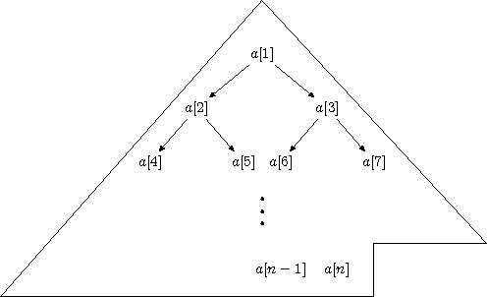
Kopiec (Heap)
Pozostaje wytłumaczyć, dlaczego w opisie przedstawionego algorytmu pojawia się słowo kopiec. Spójrzmy raz jaszcze na tablicę a[1..n]
, dla której zachodzi warunek kopiec(1,n). Podany warunek narzuca pewną strukturę na zawartość tablicy a. Żeby dostrzec tę strukturę rozważmy zupełne drzewo binarne o n węzłach. W zupełnym drzewie binarnym wszystkie poziomy są wypełnione węzłami, z wyjątkiem poziomu ostatniego, który jest wypełniany od strony lewej do prawej tak, żeby w całym drzewie było łącznie n węzłów. Wysokość zupełnego drzewa binarnego wynosi ⌊logn⌋. Jeśli teraz ponumerujemy węzły drzewa kolejno 1,2,…,n, poczynając od korzenia, a następnie poziomami i na każdym poziomie z lewa na prawo, to lewym synem węzła o numerze i w drzewie jest węzeł o numerze 2i, o ile tylko 2i≤n, a prawym synem węzła o numerze i jest węzeł 2i+1, o ile 2i+1≤n.

Slide 14
Wyselekcjonowane materiały dodatkowe
https://towardsdatascience.com/basic-algorithms-heapsort-31d64d6919a1
https://www.youtube.com/watch?v=2DmK_H7IdTo
https://www.geeksforgeeks.org/heap-sort/

Slide 15
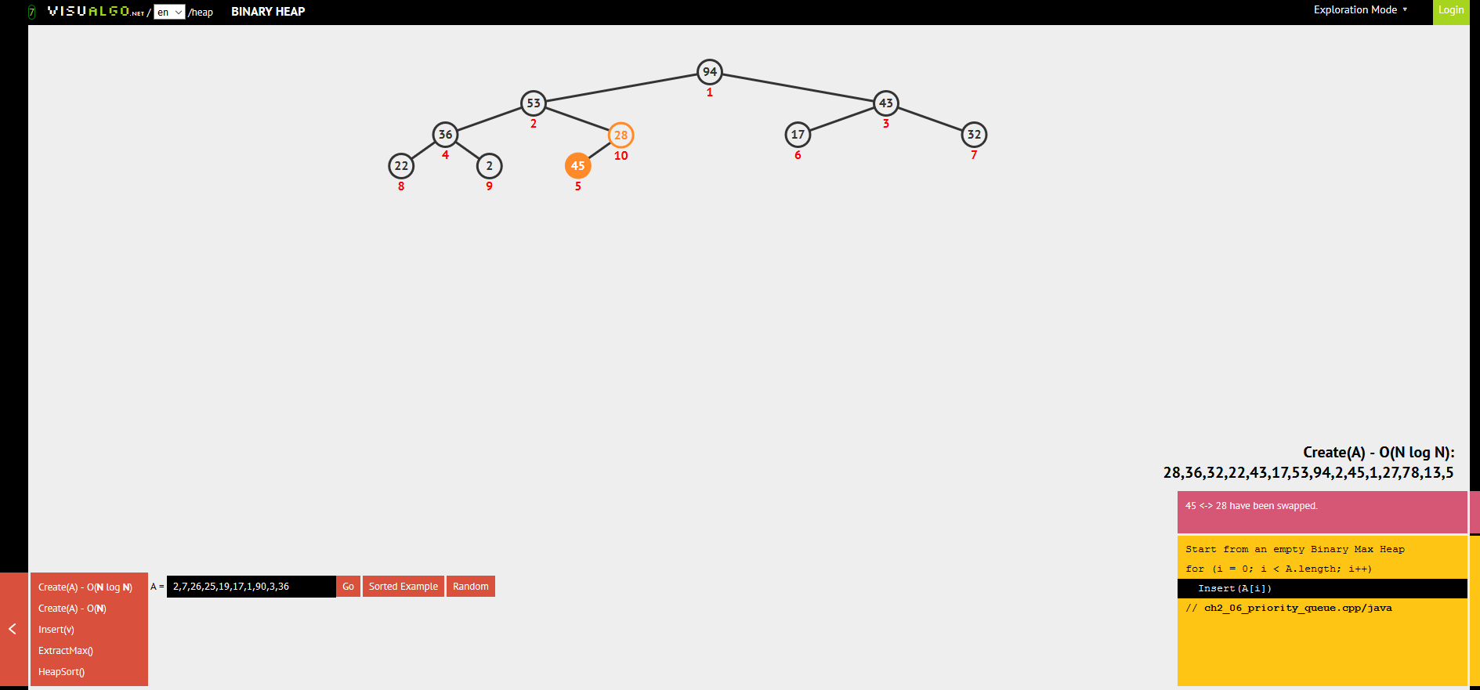
Przydatna animacja
W lewym dolnym rogu znajduje się rozwijane menu pozwalające wylosować i dodać elementy do tablicy. Po prawej stronie
Wyświetla się pseudokod.
https://visualgo.net/en/heap

Slide 16
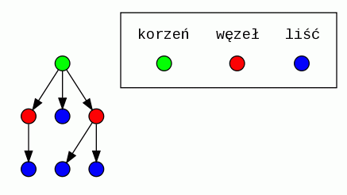
Dodatkowe informacje - drzewo
Dla każdego drzewa wyróżniony jest jeden, charakterystyczny element- korzeń. Korzeń jest jedynym elementem drzewa, który nie posiada elementów poprzednich. Dla każdego innego elementu określony jest dokładnie jeden element poprzedni. Dla każdego elementu oprócz ostatnich, tzw. liści istnieje co najmniej 1 element następny. Jeżeli liczba następnych elementów wynosi nie więcej niż 2 to drzewo nazywamy binarnym, jeżeli natomiast liczba elementów wynosi dokładnie 2 to drzewo nazywamy pełnym drzewem binarnym. Drzewo można zdefiniować, jako acykliczny graf.
Dla każdego drzewa można określić: długość drogi u (głębokość) - liczba wierzchołków, przez które należy przejść od korzenia do wierzchołka u
wysokość u - maksymalna liczba wierzchołków na drodze od u do pewnego liścia
wysokość drzewa = głębokość = wysokość korzenia +1
ścieżka z u do v - zbiór wierzchołków, przez które należy przejść z wierzchołka u do v
droga - ścieżka skierowana
stopień wierzchołka - liczba jego bezpośrednich następników
stopień drzewa - maksymalny stopień wierzchołka

